Slide 1
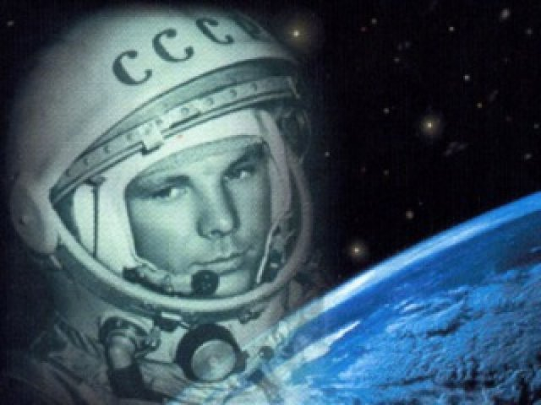

Slide 2
Планеты солнечной системы

Slide 3
Плутон

Slide 4
Нептун

Slide 5
Юпитер

Slide 6
Венера

Slide 7
Уран

Slide 8
Земля

